Slide 1


ỦY BAN NHÂN DÂN QUẬN LONG BIÊN
TRƯỜNG MẦM NON HOA ANH ĐÀO
Lĩnh vực phát triển nhận thức
Đề tài : Đếm đến 3, nhận biết nhóm có số lượng là 3
Lứa tuổi : 4 -5 tuổi
Giáo viên: Lê Thị Thu Trang
Năm học : 2022- 2023

Slide 2
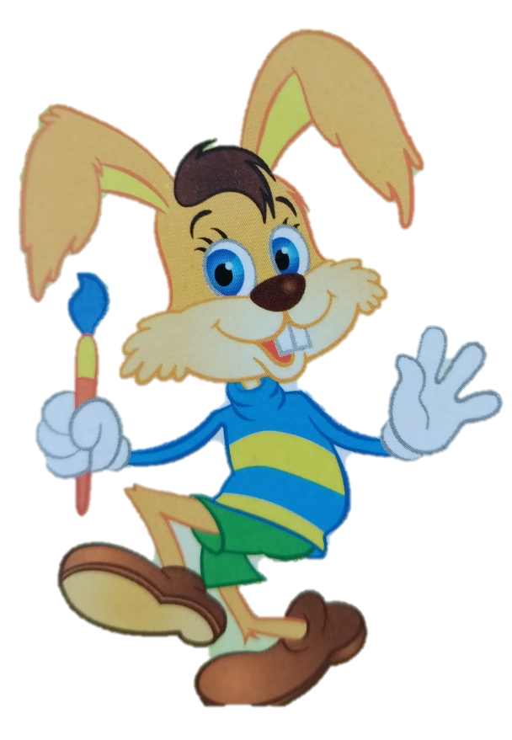

2

Slide 3

3

Slide 4
3

Slide 5


Slide 6


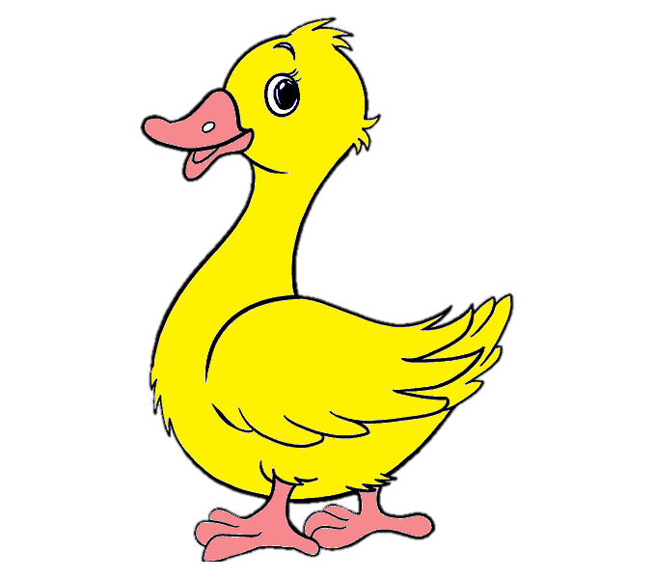


Bé hãy tìm nhóm có số lượng là 3 trong các nhóm dưới đây ?
A
B
C

Slide 7
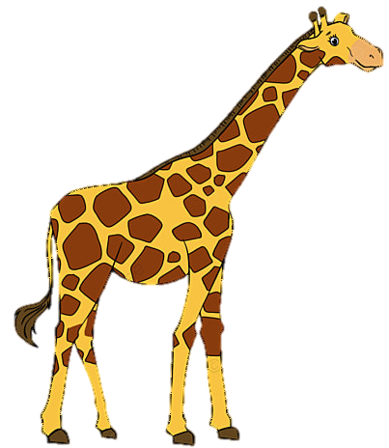


Trong các nhóm sau nhóm nào có số lượng là 3 ?
A
B
C

Slide 8

Bé hãy tìm hình thêm vào nhóm sau sao cho đủ số lượng bằng 3.
A
B
C

Slide 9
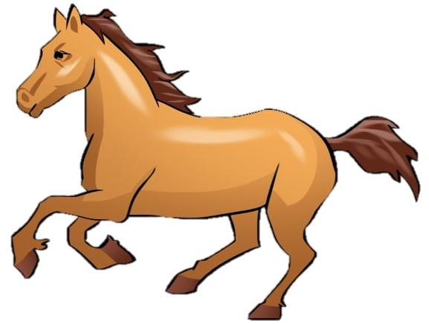
Bé hãy tìm hình để thêm vào sao cho số lượng đủ bằng 3 ?
A
B
C
D

Slide 10
Trong các đáp án sau, đâu là số 3 ?
2
3
1
A
B
C

Slide 11
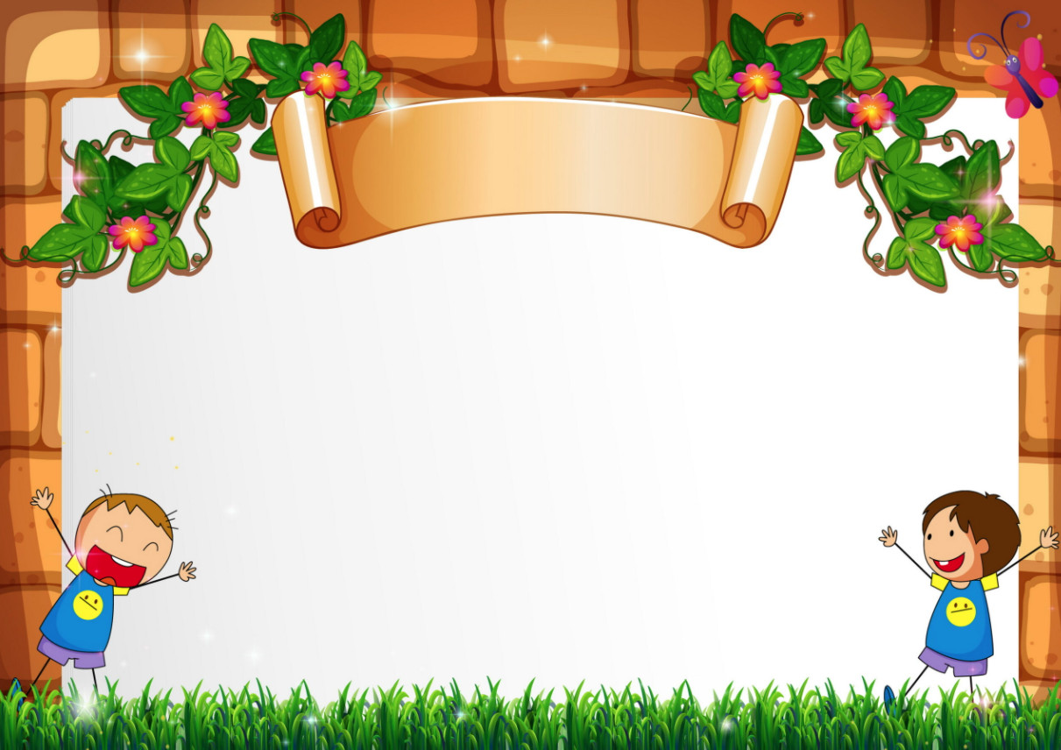
Ai Tinh Mắt

